Slide 1
Занятие в подготовительной группе: «Как устроен мозг и для чего он нужен»
Составила : воспитатель 1 категории
Мазурина Е.А.

Slide 2
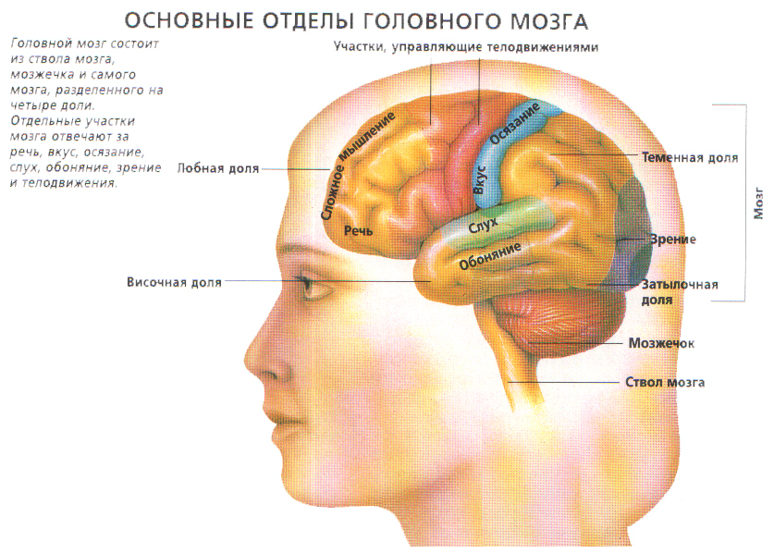

Slide 3
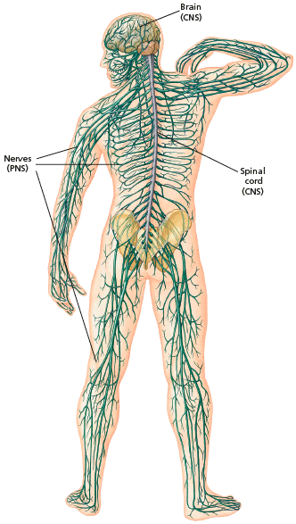

Slide 4
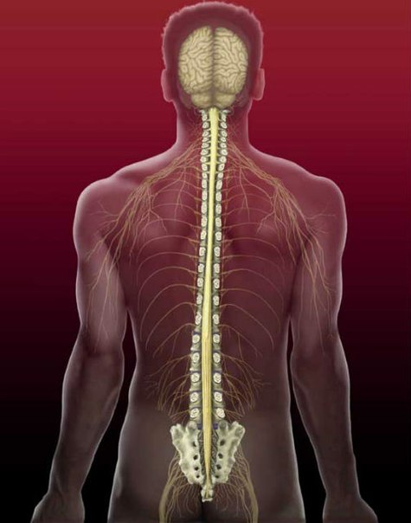

Slide 5
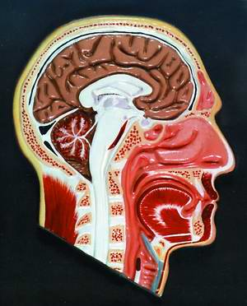

Slide 6
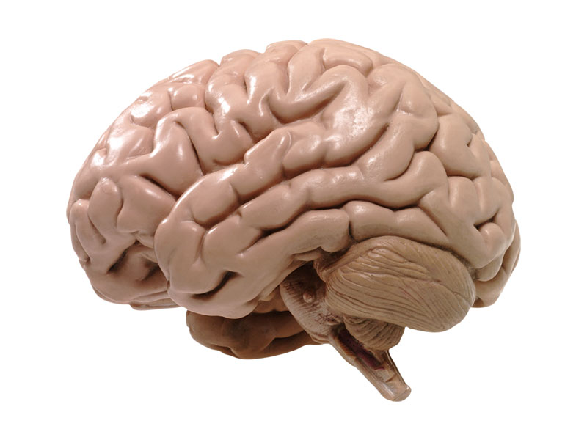

Slide 7
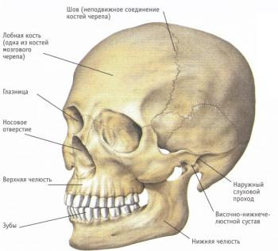

Slide 8
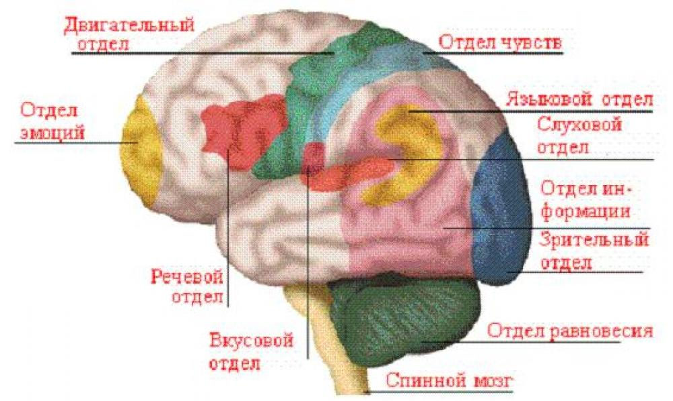

Slide 9
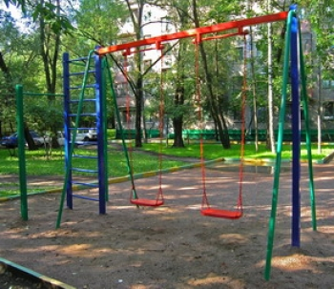
Будьте внимательными, когда качаетесь на качелях!

Slide 10
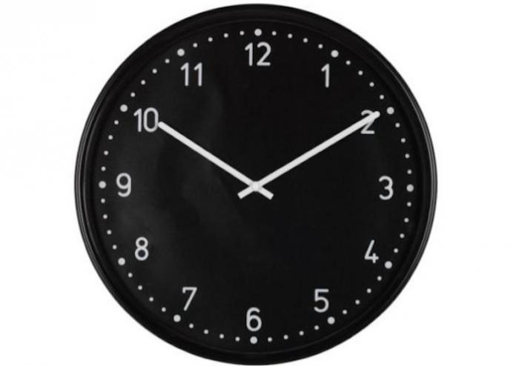
Ложитесь спать во время, помните, что во время сна мозг отдыхает, а организм растёт!

Slide 11
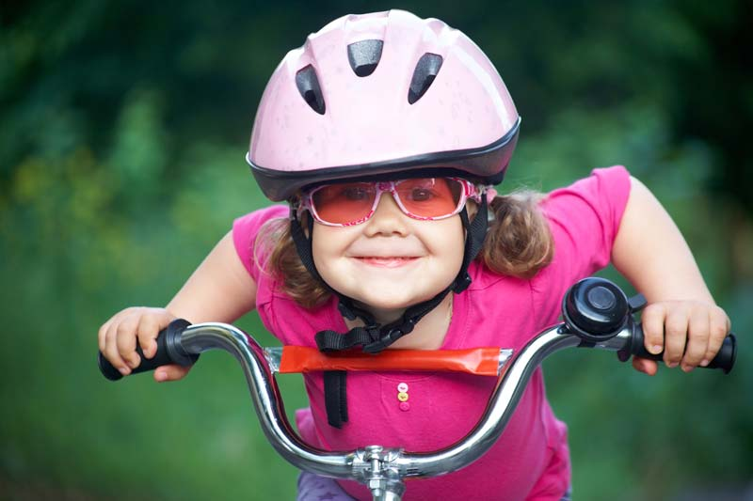
Соблюдайте правила безопасности – при езде на велосипеде, катании на роликах!

Slide 12
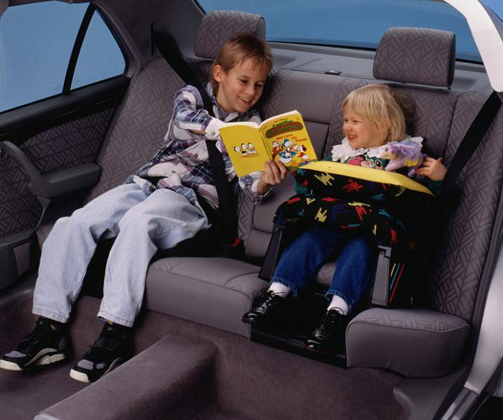
Пристегивайтесь в машине ремнями безопасности!

Slide 13
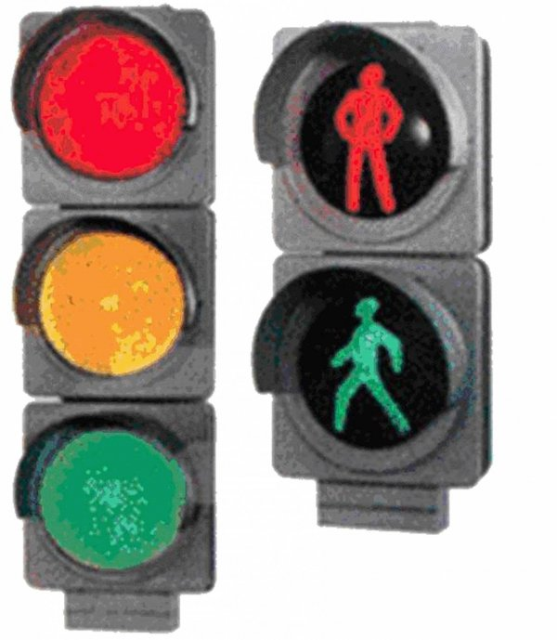
Соблюдайте правила дорожного движения!

Slide 14
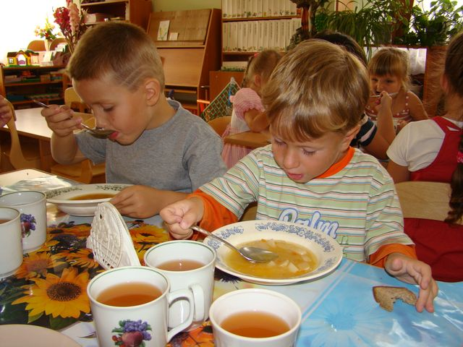
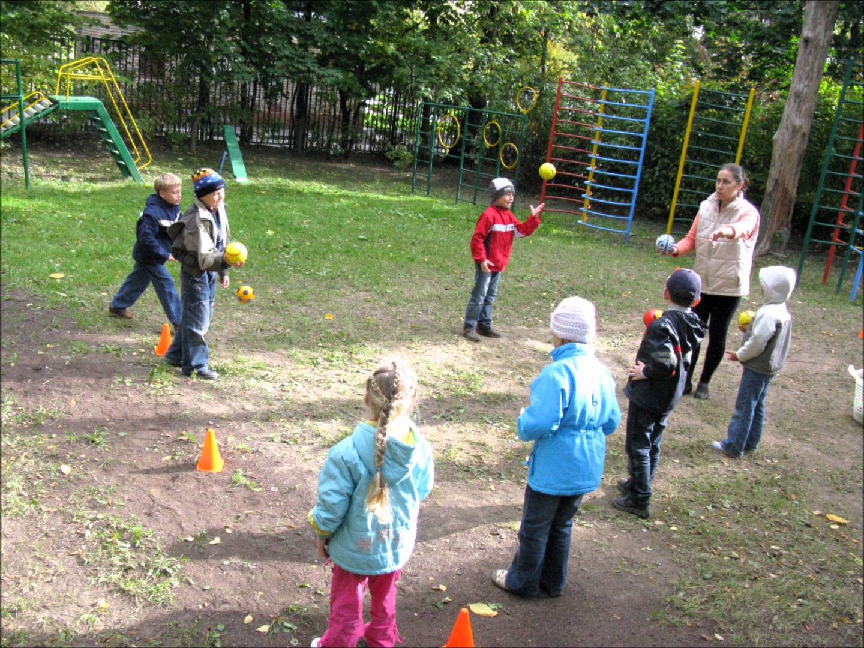
Помните, что для хорошей работы головного мозга, необходимо правильно питаться, и больше находиться на свежем воздухе!

Slide 15
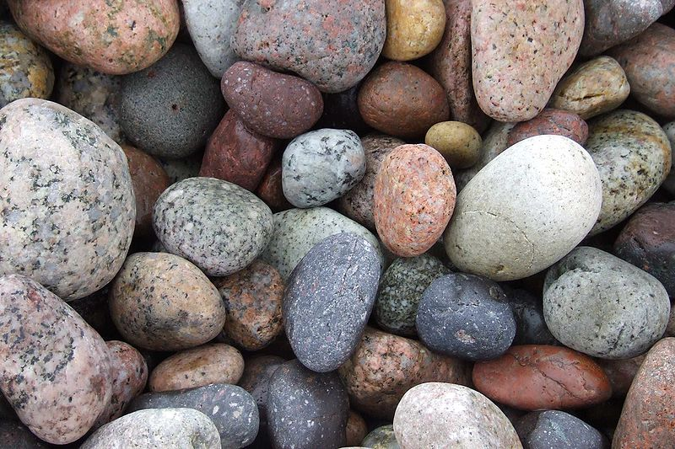
Нельзя ничем бросать друг в друга!

Slide 16
Спасибо за внимание.

